Slide 1
«Bâtir les compétences pour la diversification économique en Afrique centrale: Tirer parti des expériences d’ailleurs»
Jean Luc Mastaki Namegabe, PhD.
Economiste
Commission Economique pour l’Afrique des Nations Unies,
Bureau Sous-Régional pour l’Afrique Centrale.
30 juillet 2020
Yaoundé, Cameroun

Slide 2
Industrialisation et capital humain de retour sur l`Agenda
L’industrialisation et la diversification économique sont de retour sur l’agenda de développement de l’Afrique centrale.
Le développement industriel garde de liens forts avec la disposition des ressources humaines qualifiées.
Au cœur de l’économie du savoir, les connaissances, les talents et les compétences sont porteurs de toute économie inclusive et prospère soutenue par un marché de travail dynamique.
Les atouts démographiques : un potentiel indéniable pour tirer profit des nouvelles opportunités créées par les industries du futur, renforcer la productivité et diversifier l’économie.
La sous-région reste loin de mobiliser son potentiel en capital humain pour affronter les risques/opportunités de la quatrième révolution industrielle.
Défi : équiper le plus grand nombre avec le savoir-faire, compétences et opportunités pour propulser l’industrialisation et la diversification économique.

Slide 3
Gap dans le développement du capital humain par région en 2017: magnitude et écarts à la moyenne

Slide 4
L’Afrique centrale dans l`indice de compétitivité
L’Afrique centrale figure parmi les sous-régions les moins bien classées en termes de compétitivité.
Seuls quatre pays de la sous-région figurent parmi les 150 pays les plus compétitifs d’après l’indice globale de compétitivité du WEF en 2019. Aucun parmi les 110 premiers. Les pays africains les plus compétitifs sont en Afrique australe (Maurice, Afrique du Sud) et en l’Afrique du Nord (Maroc, Tunisie et Algérie).
Le Gabon et le Cameroun, pays les mieux placés de la sous-région, se retrouvent respectivement aux 119e et 123e places du classement.
Aucun de pays africains ne figure parmi le 50 pays les plus compétitifs au niveau global alors que la moitié des pays de l’Afrique centrale ont vu leur rang sur cette échelle de compétitivité se détériorer en 2019 par rapport à 2018.
Des faibles productivités justifiées, entre autres, par un développement inadéquat des compétences plombent la compétitivité et la diversification économique.

Slide 5
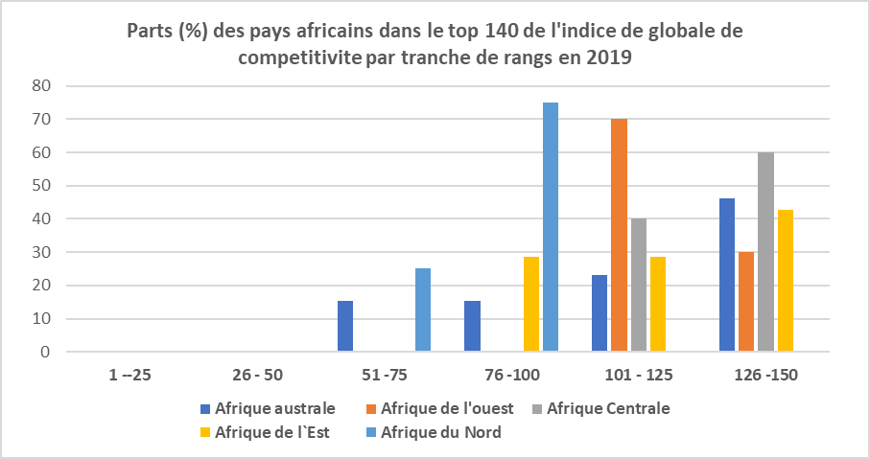

Slide 6
Les caractéristiques d`un système efficient de développement des compétences
La réactivité assurant que l’offre des compétences est capable de s’adapter à l’évolution de la demande
La qualité et l’efficience de l’offre assurant que les compétences requises sont acquises au bon moment, au bon endroit et de la manière la plus efficace
La flexibilité de l’offre permettant à chacun de se former quels que soient la matière, le moment ou les modalités choisis
La transférabilité des compétences afin celles acquises à l’école soient attestées sous une forme généralement admise et à ce que les qualifications acquises tout au long de la carrière soient reconnues et certifiées
La facilité d’accès : l’élimination de
barrières à l’entrée, comme les frais initiaux et les restrictions d’âge, et en proposant de multiples possibilités de formation et perfectionnement
Une diminution du coût de perfectionnement en proposant un enseignement en modules basé sur des systèmes de capitalisation et de transfert d’unités de valeur, par exemple

Slide 7
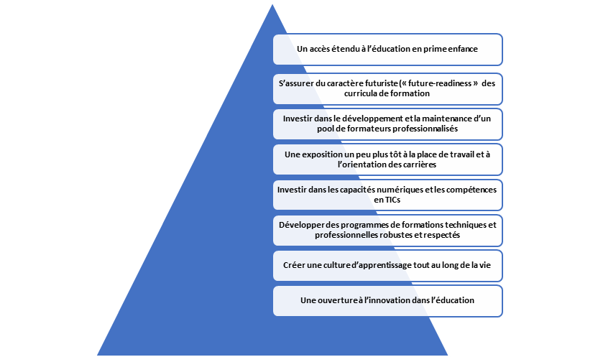
Une bonne stratégie de développement des compétences (OCDE, 2011)
La capacité à s’adapter aux exigences des emplois futurs mesurée par la qualité et la couverture de son système d’éducation, la disponibilité des compétences et le déploiement de RH.
Des leviers d’un tel système:

Slide 8
Audit du développement des compétences en Afrique centrale: des défis
Une croissance soutenue des cohortes au primaire mais le taux brut de scolarisation décroissant de passage au secondaire et au supérieur.
L’EFTP limité par les faibles pertinence, efficience et attractivité, inclusivité.
L'inadéquation de l'offre d'enseignement aux besoins du marché de travail et prépondérance des filières peu professionnalisantes et théoriques.
Les offres de formation, non-alignées avec l’économie réelle, freinent l’engouement des bénéficiaires potentiels et en perte d’attractivité auprès des ménages consommateurs.
Programmes rarement actualisés sur la base des référentiels de métiers, en plus d’un manque d’équipements didactiques appropriés.
les partenariats « système éducatif-entreprises » sont quasi-inexistants alors que e paysage des STI encore largement embryonnaire.
Les budgets des ministères de l’enseignement de plus faibles et volatiles alors que les coûts d’accès et une faible disponibilité ou proximité géographique des ETFP restent de barrières pour les plus pauvres.

Slide 9
Revue de quelques réponses innovantes d`ailleurs aux défis identiques
(1) ZES, Clustering industriel et développement des compétences
Mobilisation des ZES et autres clusters industriels comme réseaux d’apprentissage et de développement des compétences pour un meilleur partage et le transfert des connaissances
Le partenariat des ZES et autres clusters industriels avec des institutions de développement des compétences cimentent le lien manquant entre l’industrie et le système de formation .
Une opportunité d’infuser le développement des compétences à côté de l’efficience infrastructurelle et climat des affaires
Les ZES, en tant qu’agglomération de firmes et des services, peuvent offrir des opportunités de formation tout au long du cycle de vie et un cadre à l’acquisition et à l’amélioration des compétences.
Ces zones offrent un cadre pour une meilleure mobilisation du secteur privé et son positionnement au cœur de la construction des pools de talents.
L’engagement ferme des ZES sur ce chantier permettra de renforcer l’éducation dans leurs zones, consacrer l’apprentissage tout au long de la vie du personnel et l’alignement de EFTP avec les stratégies de développement.
Possibilité de promouvoir l’intégration régionale à travers les ZES transfrontalières est au top de l’agenda dans la zone SADC et même EAC et renforcer les nouvelles législations pour le développement des compétences

Slide 10
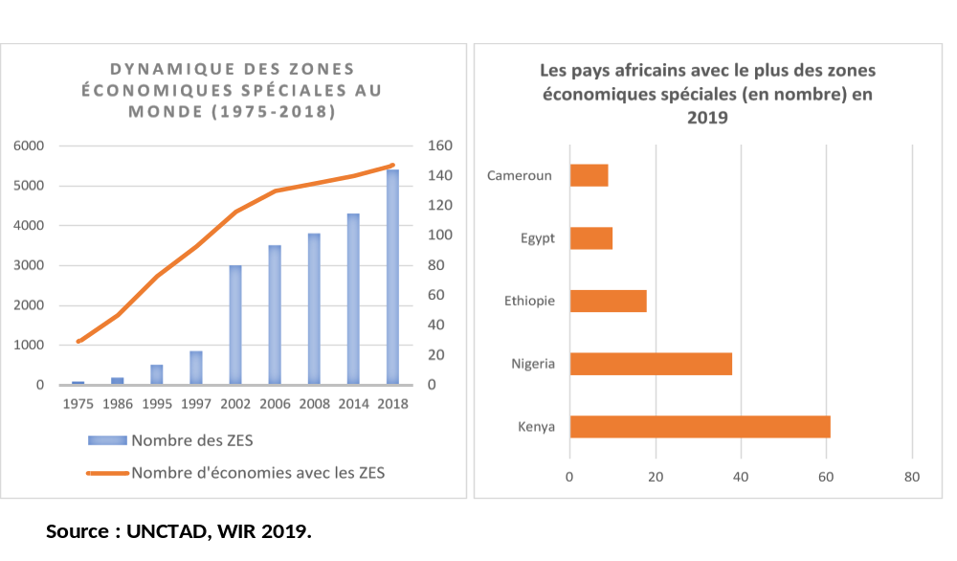
ZES –CLUSTERS ET DEVELOPPEMENT DES COMPETENCES

Slide 11
(2). Adéquation des formations aux besoins de l’industrie : Des partenariats innovants « EFTP –Industrie » : Norvège, Suisse, Allemagne, Turquie.
Des PPPs renforcent l’efficience et la pertinence des EFTP pour le développement des compétences industrielles en Europe.
Le « Learning Factory” situé dans le Raufoss Industrial Park, en Norvège, permet aux étudiants en ingénierie mécanique et génie industrielle de combiner formation technique et activité au sein de l’industrie.
Le “learning Factory” offre des Nouvelles technologies aux élevés des EFTP et leur permet de se frotter au progrès technologique et développer les compétences de la future.
Des partenariats EFTP-PME sur le développement des innovations numériques aident ces institutions de formations à garder un œil sur le développement de la technologie au sein de la PME afin d’adapter leurs offres de formation en partenariat avec Oslo Metropolitan University.
Les TVET ont été capables d’accéder aux infrastructures du numérique à travers le partenariat avec l’industrie en Autriche, l’Allemagne et Norvège.
Renforcer le dialogue industrie -EFTP et donner une place à l`industrie dans le développement, financement et évaluation des programmes.

Slide 12
(3). Libre circulation, portabilité de compétences et intégration régionale : Germany, France, EU, Inde
Les EFTP jouent un rôle crucial dans l’intégration de migrants au travail par des formations et le développement des compétences pertinentes.
La certification des compétences accumulées par les migrants au sein de l’UE et ailleurs facilitent la libre circulation de la MO qualifiée.
La reconnaissance internationale des qualifications et compétences acquises et la formation aussi bien dans les pays d’accueil que celui de départ aident les migrants à contribuer à la croissance et la diversification économique.
L’accès à l’éducation, la reconnaissance des qualifications, la formation en langues, l’harmonisation des programmes de formation sont utilisés par des pays européens et asiatiques pour tirer parti de la migration croissante.
Des programmes de formation internationaux comme Erasmus en Europe appuient la mobilité des compétences à travers l’aide à la compréhension interculturelle.
Le Ministère du Développement des Compétences et Entrepreneuriat de l’Inde, sous son initiative « skill india » a mis en place Le Centre international Indien sur les compétences (India International Skill Centre (IISC)) pour développer les compétences et les certifier aux standards internationaux afin d`accompagner l’immigration de jeunes.
Une harmonisation sous-régionale des contenus de formation et reconnaissance/accréditation renforcera la création - rétention des compétences.

Slide 13
(4) L’Afrique du sud et son système d’information intégré du marché du travail
La crédibilité limitée et le faible impact du système de planification des compétences restent justifiés par un manque de capacité de recherche et d’analyse économique sur le marché du travail ainsi qu’un accès très limité aux données fiables sur l’offre et la demande des compétences.
L’Afrique du Sud à travers son système d’information sur le marché du travail produit des données de qualité sur l’emploi et des compétences.
Telle plateforme facilite l’anticipation des nouvelles tendances en termes de compétences et de besoins y relatifs dans certains secteurs, en ciblant particulièrement l’industrie, l’économie verte et le numérique
Elle devra être soutenue par un dialogue social permanent un meilleur transfert des signaux du marché de travail vers les instances de développement des programmes de formation.
L’Afrique centrale devra renforcer la coopération sous-régionale pour le développement et le partage d’information et surtout l’adoption d’un point de vue régional sur les méthodes de prévision des compétences et l’utilisation des résultats pour la gouvernance effective des systèmes de développement des compétences

Slide 14
(5) Financement innovant du développement des compétences : Rwanda, Argentine, Afrique du Sud, Brésil….
Le crédit-formation pour offrir une seconde chance aux individus dépourvus de qualification ainsi que l’institutionnalisation de l’obligations de financement des entreprises appuient les compétences dans bien de pays.
L’Etat n’assure plus un financement suffisant et stable au développement des compétences. Des Etats renforcent la diversification des sources de financement avec forte participation du secteur privé et d’autres partenariats.
Des initiatives de création de fonds de financement de la formation alimentés par une fiscalité volontariste et ciblée ont été lancées çà et là. Elles répondent aux besoins de formation préalable à l’emploi, d’appuyer la formation continue et promouvoir l’équité à travers l’insertion sur le marché de l’emploi de couches défavorisées: Turquie, Afrique du Sud, Brésil.
Crédits d’impôts sont utilisées pour inciter les entreprises à financer les dépenses de formation en Argentine. Les PME peuvent financer des projets de formation jusqu’à hauteur de 8 % du total des rémunérations. Les dépenses d’évaluation et la certification des compétences remboursées.
La Malaisie et le Singapore collectent des taxes allouées à un fond spécialisé pour financer le développement des compétences.
Renforcer ce mode de financement et impliquer les entreprises dans l`élaboration et la gouvernance fonds, cibler les entrepreneurs avec de gros besoins en compétences, appuyer les PMEs et le secteur informel.

Slide 15
(6) Economie locale, PME et contenu local : Ghana, AU, RDC
Alors que les ZES africaines sont reconnues comme ayant une faible intégration dans l’économie locale, la nouvelle génération des législations sur les ZES sur la promotion du contenu local à travers la sous-traitance et les politiques d’approvisionnement des firmes.
Le Ghana et la RDC et la SADC ont des politiques avancées sur le contenu local permettant d`étendre l’innovation et l’apprentissage au réseau des PMEs autour des ZES.
La vision Minière Africaine est avant-gardiste sur le contenu local associé aux investissements directs étrangers dans le secteur minier africain.
Les PME peuvent ainsi bénéficier des économies d’échelle et les effets de débordement de connaissances, formation de capital humain et transfert de technologie.
Intégrer le contenu local dans une approche holistique de développement de la PME
(7) La participation du secteur privé dans le développement des compétences cas de la Turquie
La Turquie encourage la participation du secteur privé dans le développement des compétences à travers un partenariat entre les entreprises, les chambres de commerce et autres acteurs privés.
Le pays mobilise la tripartite « Entreprise-Etat-Syndicat » sur ces questions et encourage des solutions inspirées par le marché.
L’industrie finance une mosaïque d’initiatives de développement des compétences en appui à l’inclusion de jeunes sur le marché de travail et amélioration des RH au sein de l’industrie.
Renforcer le dialogue public- privé tout au long du processus
(8) KAIZEN, GREENING, GENRE, INCUBATEURS ET INNOVATIONS….

Slide 16
Leçons transversales issues de réponses d`ailleurs
Besoin d’une forte collaboration industrie et Etat étant donné les asymétries d’information et les faillites de marché liées au développement des compétences et les faibles prédisposition à payer y relatives.
Insérer les politiques et stratégies de développement des compétences dans la planification du développement et les stratégies de diversification économique et industrialisation (PDIDE).
Favoriser le dialogue au-delà du Ministère de l`éducation et intégrer les Ministères de l’industrie, du commerce, de l’emploi, environnement …pour une coalition nationale.
Renforcer la dynamique régionale dans le développement des compétences pour une meilleure certification et développement des compétences, économies d`échelle et portabilité.
Renforcer le système d`information et la planification des compétences pour appréhender et accompagner les développements d`un secteur mouvant.
Bâtir des partenariats innovants au-delà de la question de financement, développement, évaluation.
Renforcer la culture du dialogue permanent « tripartite » et donner plus d`espace au secteur privé dans la gouvernance des institutions de formation.

Slide 17
MERCI!

